Slide 1
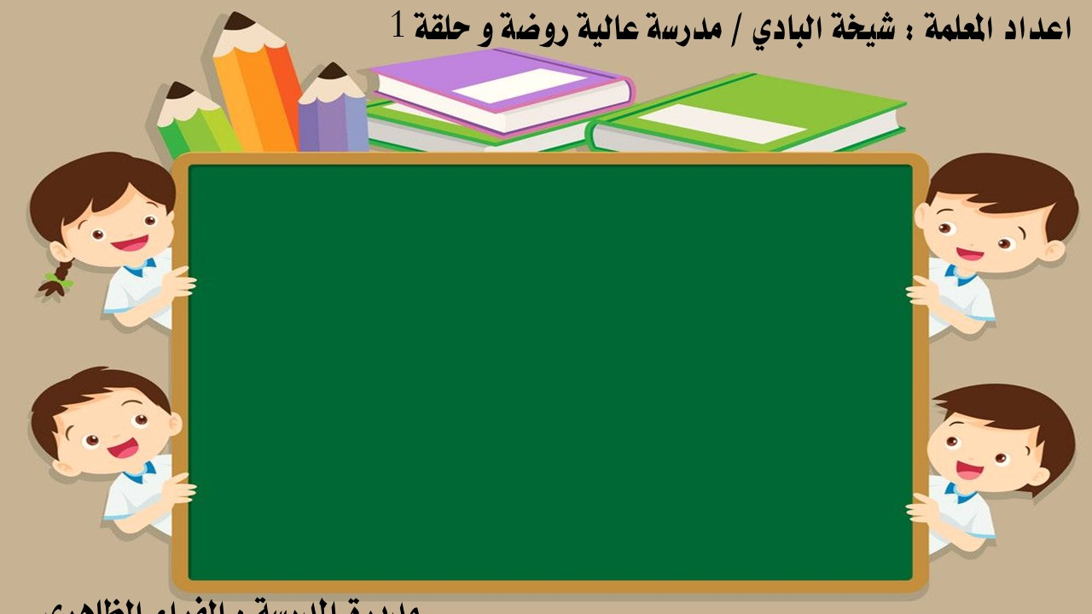
اليوم : الأربعاء
التاريخ الهجري:.........\ربيع الأول\1442ه
التاريخ الـميلادي: .....\10\2020م
الـمادة : التربية الإسلامية

Slide 2


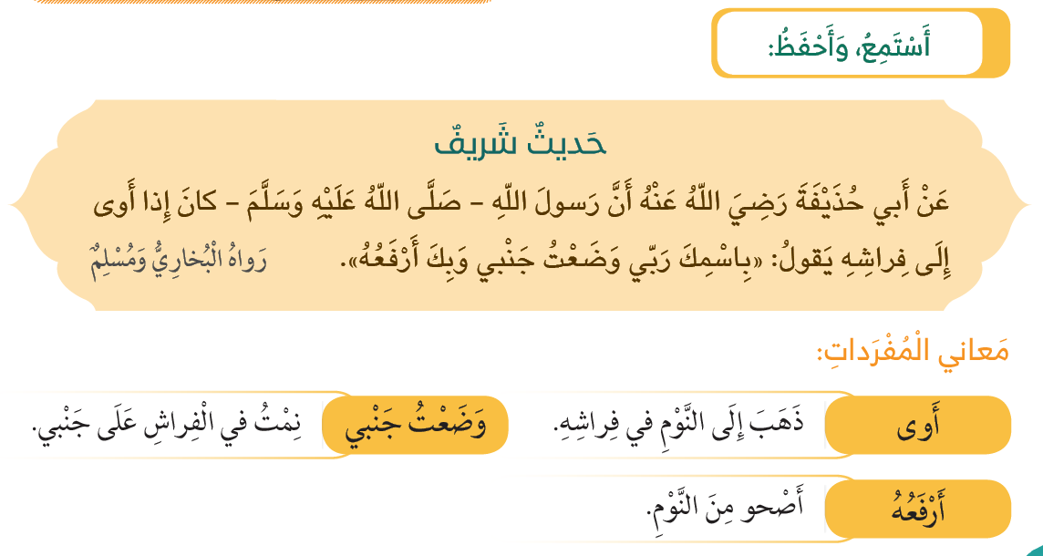
احفظ دعاء النوم

Slide 3
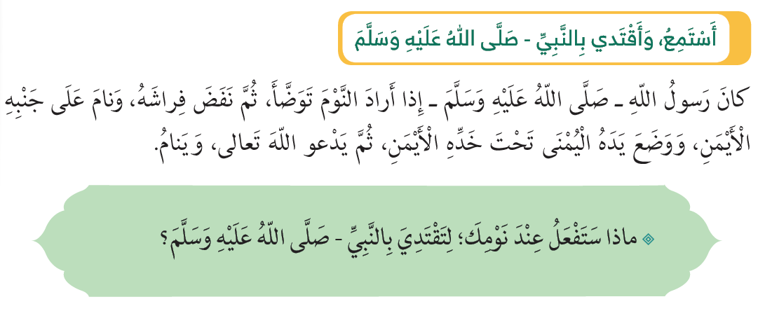
أقتدي برسولي

Slide 4
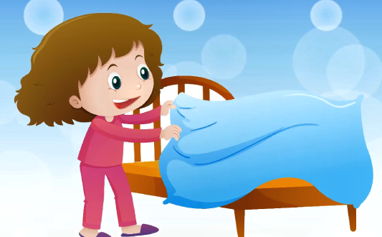
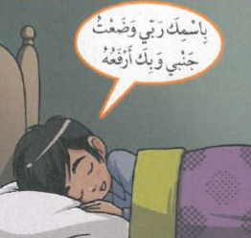
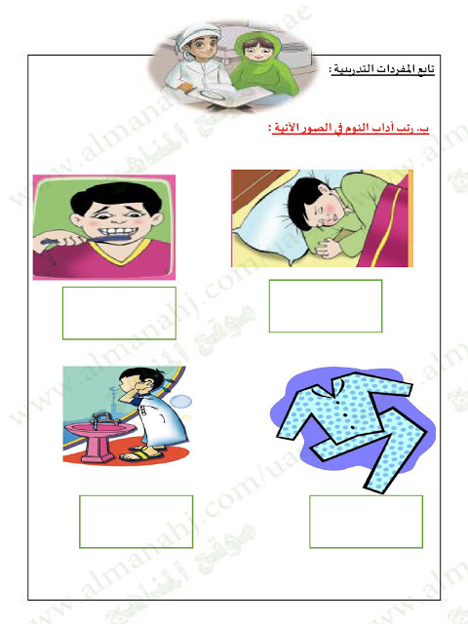

أرتب آداب النوم
3
4
1
2

Slide 5
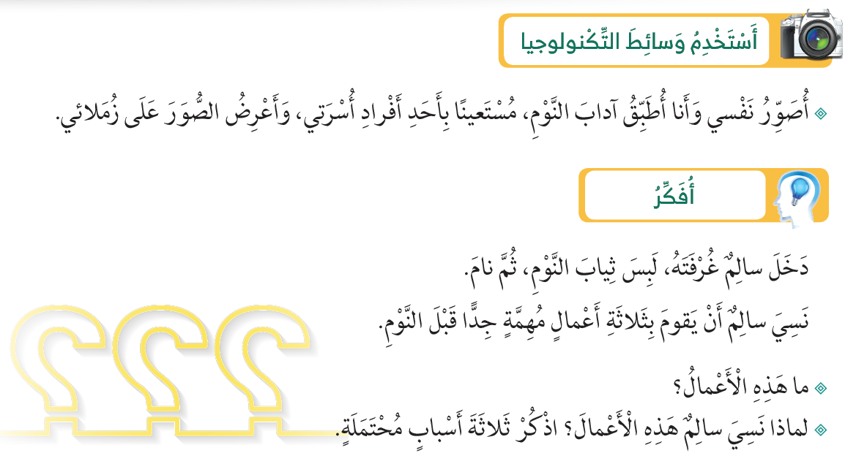
استراتيجية العصف الذهني
أفكر لأبدع
جماعات من الطيور

Slide 6
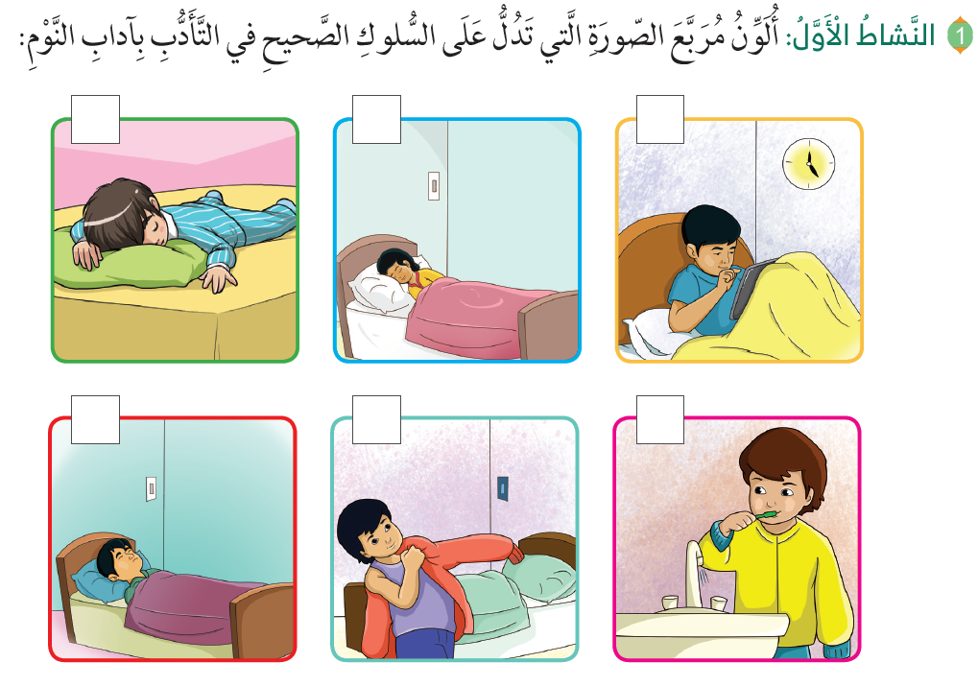
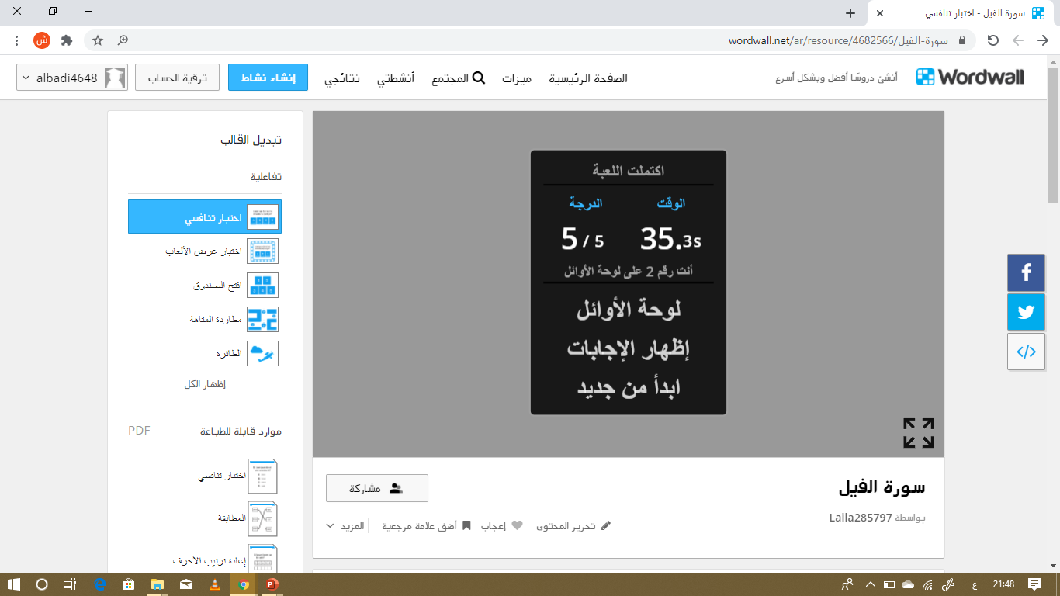

التقييم الختامي
جماعات من الطيور

Slide 7
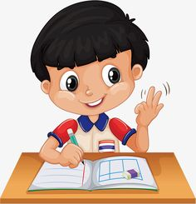
تقييم نهائي
https://www.liveworksheets.com/c?a=c&l=fz&i=udxouus&r=mt&db=0

Slide 8


بطاقة خروج
بطاقة خروج
ماذا تعلمت من درس اليوم ؟

